Slide 1
مما سبق نجد أن :
ب²
+
ب
أ
2
+
أ²
( أ + ب )² =
ب²
+
ب
أ
2
ــ
أ²
( أ ــ ب )² =
ب²
ــ
أ²
( أ + ب ) ( أ ــ ب ) =

Slide 2



الحقوق غير محفوظة للتعديل الشخصي في الحصة
اذكروني بدعواتكم الجميلة
المزيد من العروض من إعدادي
في قناتي
رياضيات ثالث متوسط / أسماء العوفي
اضغط
أسمح بتحويل الملفات من قناتي فقط –ولاأسمح بنشرها من أي حساب آخر في التلقرام أو مواقع الانترنت
ولااسمح بإزالة اسمي وحقوقي عند تحويلها في التلقرام او مواقع الانترنت

Slide 3


( أ + 10 )²
( أ + 10 ) ( أ + 10 ) =
( أ + ب) ² = أ ² + 2 أ ب + ب ²
+ 10 ²
+ 2 × أ × 10
أ ²
( أ + 10 ) ² =
+ 100
+ 20 أ
= أ²

Slide 4
( أ + ب) ² = أ ² + 2 أ ب + ب ²
( أ + 10 )²
( أ + 10 ) ( أ + 10 ) =
( 10 )²
+
( 10 )
2
( أ )
+
( أ )²
100
+
20 أ
+
أ²

Slide 5

( ب - 6 )²
( ب - 6) ( ب - 6 ) =
( أ - ب) ² = أ ² - 2 أ ب + ب ²
+ 6 ²
- 2 × ب × 6
ب²
( ب - 6 ) ² =
+ 36
+ 12 أ
= ب²

Slide 6
( أ + ب) ² = أ ² + 2 أ ب + ب ²
( ب - 6 )²
( ب - 6) ( ب - 6 ) =
( 6 )²
+
( 6 )
2
( ب )
+
( ب )²
36
+
12 ب
+
ب²

Slide 7

( أ + ب) ² = أ ² + 2 أ ب + ب ²
+ 7 ²
+ 2 × ه × 7
هـ ²
( هـ + 7 ) ² =
+ 49
+ 14 ه
= ه²

Slide 8
( أ + ب) ² = أ ² + 2 أ ب + ب ²
( ه + 7 )²
( 7 )²
+
( 7 )
2
( هـ )
+
( هـ )²
49
+
14 هـ
+
هـ²

Slide 9

( أ + ب) ² = أ ² + 2 أ ب + ب ²
+ 6 ²
+ 2 × س × 6
س ²
( س + 6 ) ² =
+ 36
+ 12 س
= س²

Slide 10
( أ + ب) ² = أ ² + 2 أ ب + ب ²
( س + 6 )²
( 6 )²
+
( 6 )
2
( س )
+
( س )²
36
+
12 س
+
س²

Slide 11

( أ - ب) ² = أ ² - 2 أ ب + ب ²
+ م ²
- 2 × 8 × م
8 ²
( 8 - م ) ² =
+ م ²
- 16 م
= 64

Slide 12
( أ + ب) ² = أ ² + 2 أ ب + ب ²
( 8 - م )²
( م )²
+
( م )
2
( 8 )
-
( 8 )²
م²
+
16 م
-
64

Slide 13

( أ + ب) ² = أ ² + 2 أ ب + ب ²
( 9 – 2ص )²
( 2ص )²
+
( 2ص )
2
( 9 )
-
( 9 )²
4ص²
+
24 ص
-
81

Slide 14
( أ - ب) ² = أ ² - 2 أ ب + ب ²
+ (2ص) ²
- 2 × 9 × (2ص)
9 ²
( 9 – 2ص ) ² =
+ 4ص ²
- 36 ص
= 81

Slide 15

( أ + ب) ² = أ ² + 2 أ ب + ب ²
+ 3 ²
+ 2 × 2ب × 3
(2ب) ²
( 2ب + 3 ) ² =
+ 9
+ 12 ب
= 4ب²

Slide 16
( أ + ب) ² = أ ² + 2 أ ب + ب ²
( 2ب + 3 )²
3 ²
+
( 3 )
2
( 2ب )
+
( 2ب )²
9
+
12 ب
+
4ب²

Slide 17

( أ - ب) ² = أ ² - 2 أ ب + ب ²
+ 2 ²
- 2 × 5ن × 2
(5ن) ²
( 5ن - 2 ) ² =
+ 4
- 20 ن
= 25ن²

Slide 18
( أ + ب) ² = أ ² + 2 أ ب + ب ²
( 9 – 2ص )²
( 2ص )²
+
( 2ص )
2
( 9 )
-
( 9 )²
4ص²
+
24 ص
-
81

Slide 19

( أ - ب) ² = أ ² - 2 أ ب + ب ²
+ (4ن) ²
- 2 × 8هـ × 4ن
(8هـ) ²
( 8هـ - 4ن ) ² =
+ 16ن²
- 64 هـ ن
= 64 هـ²

Slide 20
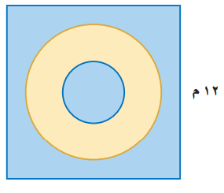
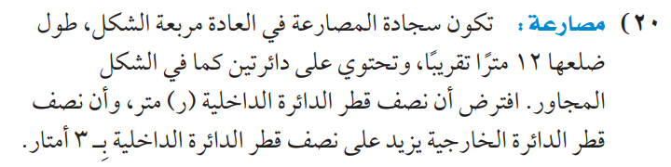


طول نصف قطر الدائرة الكبرى = ر + 3
مساحة الدائرة الكبرى = ط نق² .
= ط ( ر + 3 )²
= ط [ ( ر )² + 2 × ر × 3 + ( 3 )² ]
= ط ( ر² + 6 ر + 9 )
= ط ر² + 6 ط ر + 9 ط
مساحة المربع = ( طول الضلع )² = ( 12 )² = 144 .
مساحة جزء المربع خارج الدائرة الكبرى = مساحة المربع – مساحة الدائرة الكبرى
= 144 – (ط ر² + 6 ط ر + 9 ط ) .

Slide 21


= أ² – ب²
(أ + ب)(أ - ب)
3 ²
_
ل ²
( ل + 3 ) ( ل – 3 ) =
9
_
= ل ²

Slide 22

= أ² – ب²
(أ + ب)(أ - ب)
س ²
_
4 ²
( 4 + س ) ( 4 – س ) =
س ²
_
= 16

Slide 23

= أ² – ب²
(أ + ب)(أ - ب)
(5ر) ²
_
(2ك) ²
( 2ك + 5ر ) ( 2ك – 5ر ) =
_
(25ر²
= 4ك ²

Slide 24


( أ + ب) ² = أ ² + 2 أ ب + ب ²
+ 7 ²
+ 2 × 5ص × 7
(5ص) ²
( 5ص + 7 ) ² =
+ 49
+ 70 ص
= 25 ص²

Slide 25
( 7 )²
+
( 7 )
( 5ص )
+
( 5ص )²
2
49
+
70 ص
+
25ص²

Slide 26

( أ + ب) ² = أ ² + 2 أ ب + ب ²
+ (-10أ) ²
- 2 × 8 × 10 أ
(8) ²
( 8 – 10أ ) ² =
+ 100 أ ²
- 160 أ
= 64

Slide 27
( 7 )²
+
( 7 )
( 5ص )
+
( 5ص )²
2
49
+
70 ص
+
25ص²

Slide 28

( 3 ن + 2 ) ( 3 ن ــ 2 )
( 2 )²
ــ
( 3 ن )²
4
ــ
9 ن²

Slide 29
( 3 ن + 2 ) ( 3 ن ــ 2 )
( 2 )²
ــ
( 3 ن )²
4
ــ
9 ن²

Slide 30

( أ + ب) ² = أ ² + 2 أ ب + ب ²
+ ( 4ب) ²
+ 2 × أ × 4ب
(أ) ²
( أ + 4ب ) ² =
+ 16 ب²
+ 8 أ ب
= أ ²

Slide 31
( 4ب )²
+
( 4ب )
( أ )
+
( أ )²
2
16 ب²
+
8 أ ب
+
أ²

Slide 32

( أ + ب) ² = أ ² + 2 أ ب + ب ²
+ (5ر) ²
- 2 × 3ك × 5ر
(3ك) ²
( 8 – 10أ ) ² =
+ 25 ر²
- 30 ك ر
= 9 ك²

Slide 33
( 5ر )²
+
( 5ر )
( 3ك )
+
( 3ك )²
2
25 ر² .
+
30 ك ر
-
9 ك²

Slide 34

( أ + ب) ² = أ ² + 2 أ ب + ب ²
+ ( 9د ) ²
- 2 × 2جـ × 9د
(2جـ) ²
( 2 جـ - 9 د )² =
+ 81 د ²
- 36 جـ د
= 4جـ ²

Slide 35
( 9د )²
+
× 9د
× 2جـ
2
+
( 2 جـ )²
81 د²
+
36 جـ د
-
4جـ²

Slide 36

= أ² – ب²
(أ + ب)(أ - ب)
_
( 3 أ⁴ – ب ) ( 3 أ⁴ + ب )=
( ب )²
( 3 أ⁴ )²
ب²
_
=9 أ ⁸

Slide 37

( أ + ب) ² = أ ² + 2 أ ب + ب ²
( 7 )²
+
( 7 )
( 5ص )
+
( 5ص )²
2
49
+
70 ص
+
25ص²

Slide 38
( 7 )²
+
( 7 )
( 5ص )
+
( 5ص )²
2
49
+
70 ص
+
25ص²

Slide 39

( 8 أ² – 9 ب³ ) ( 8 أ² + 9 ب³ )
( 9 ب³ )²
ــ
= ( 8 أ² )²
81 ب⁶
ــ
64 أ⁴

Slide 40

( 8 )²
+
× 8
2
+
( #؛4 ك )²
× #؛4 ك
46
+
12 ك
+
)؛6 ؛1 ك²

Slide 41

7 ²
× 4
2
+
+
× @؛5 ص
( @؛5 ص )²
16
+
– ^؛5؛!؛ ص
+
= 5؛$؛2 ص²

Slide 42


( 3 ن + 2 ) ( 3 ن ــ 2 )
( 5 ص² )²
ــ
( 7 ع² )²
25 ص⁴
ــ
49 ع⁴

Slide 43

( 2 م + 3 ) ( 2 م - 3 ) ( م + 4 ) =
[ ( 2 م + 3 ) ( 2 م - 3 ) ] ( م + 4 )
= [ ( 2 م )2 – ( 3 )2 ] ( م + 4 )
= ( 4 م2 – 9 ) ( م + 4 )
= ( 4 م2 ) ( م + 4 ) + ( - 9) ( م + 4 )
= 4 م3 + 16 م2 – 9 م – 36 .

Slide 44

= [ ( ر + 2 ) ( ر – 2 ) ] [ ( ر + 5 ) ( ر – 5 ) ]
= [ ( ر )² – ( 2 )²] [ ( ر )²+ ( 5 )²]
= ( ر² – 4 ) ( ر² – 25 )
= ( ر2 ) ( ر2 ) + ( - 4 ) (- 25 ) + ( - 4 ) ( ر2 ) + ( ر2 ) ( - 25 )
= ( ر² – 4 ) ( ر² – 25 )
= ر4 + 100 – 4 ر2 - 25 ر2
= ر⁴ - 29 ر² + 100 .

Slide 45

( ر + 2 ) ( ر + 5 ) ( ر – 2 ) ( ر – 5 ) =
= [ ( ر + 2 ) ( ر – 2 ) ] [ ( ر + 5 ) ( ر – 5 ) ]
= [ ( ر )2 – ( 2 )2] [ ( ر )2+ ( 5 )2]
= ( ر² – 4 ) ( ر² – 25 )
= ر⁴ + 100 – 4 ر² - 25 ر²
= ( ر² ) ( ر² ) + ( - 4 ) (- 25 ) + ( - 4 ) ( ر² ) + ( ر² ) ( - 25 )
= ر⁴ - 29 ر² + 100 .

Slide 46
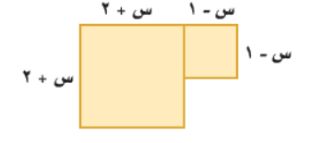

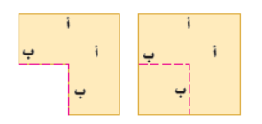

مساحة الشكل = مساحة المربع الأصغر + مساحة المربع الأكبر .
= ( س – 1 )² + ( س + 2 )²
= [ ( س)² – 2 × س × 1 + ( 1 )²] + [ ( س )² + 2 × س × 2 + ( 2 )² ]
= ( س² – 2 س + 1 ) + ( س² +4 س + 4 )
= ( س² + س² ) + ( - 2 س + 4 س ) + ( 1 + 4 )
= 2 س² + 2 س + 5 .

Slide 47
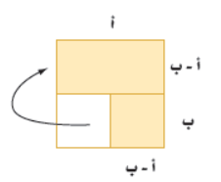
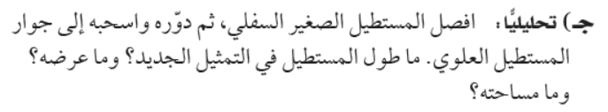
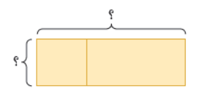


Slide 48



( جـ + د ) ( جـ + د ) ( جـ + د ) = ( جـ + د )² ( جـ + د )
= ( جـ² + 2 جـ د + د² ) ( جـ + د )
= جـ ( جـ² + 2 جـ د + د² ) + د ( جـ² + 2 جـ د + د² )
= جـ³ + 2 جـ² د + جـ د² + د جـ² + 2 جـ د² + د²
= جـ³ + 3 جـ² د + 3 جـ د² + د³ .
( 2 أ – ب )³ = ( 2 أ – ب )² ( 2 أ – ب )
= [ ( 2 أ )² – 2 × 2 أ × ب + ( ب )² ] ( 2 أ – ب )
= ( 4 أ² – 4 أ ب + ب² ) ( 2 أ – ب )
= ( 2 أ ) ( 4 أ² – 4 أ ب + ب² ) + ( - ب ) ( 4 أ² – 4 أ ب + ب² )
= 8 أ³ - 8 أ² ب + 2 أ ب² – 4 أ² ب+ 4 أ ب² – ب³
= 8 أ³ - 12 أ² ب + 6 أ ب² – ب³ .

Slide 49


( ك – م ) ( ك + م ) ( ك – م ) = [ ( ك – م ) ( ك + م ) ] ( ك – م )
= ( ك² – م ² ) ( ك – م )
= ( ك² ) ( ك ) + (– م² ) ( - م ) + ( - م² ) ( ك ) + ( ك² ) ( - م )
= ك³ + م³ – م² ك – ك² م .
( ف + جـ ) ( ف – جـ ) ( ف + جـ ) = [ ( ف + جـ ) ( ف – جـ ) ] ( ف + جـ )
= ( ف² – جـ² ) ( ف + جـ )
= ( ف² ) ( ف ) + ( - جـ² ) ( جـ ) + ( - جـ² ) ( ف ) + ( ف² ) ( جـ )
= ف³ – جـ³ – جـ² ف + ف² جـ .

Slide 50


( ن – ب )² ( ن + ب ) = ( ن² – 2 ن ب + ب² ) ( ن + ب )
= ن ( ن² – 2 ن ب + ب² ) + ب ( ن² – 2 ن ب + ب² )
= ن³ – 2 ن² ب + ن ب² + ن² ب – 2 ن ب² + ب³
= ن³ – ن² ب - ن ب² + ب³ .
( ك + ر )² ( ك – ر ) = ( ك² + 2 ك ر + ر² ) ( ك – ر )
= ك ( ك² + 2 ك ر + ر² ) +( - ر) ( ك² + 2 ك ر + ر² )
= ك³ + 2 ك² ر + ك ر² - ك² ر - 2 ك ر² - ر³
= ك³ + ك² ر - ك ر² - ر³ .

Slide 51
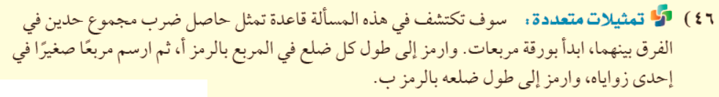

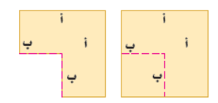

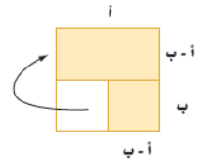
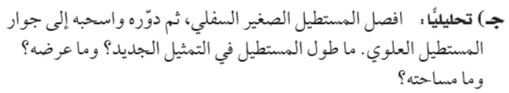
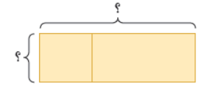
أ / مساحة المربع الكبير = ( طول الضلع )² = ( أ )² = أ²
مساحة المربع الصغير = ( طول الضلع )² = ( ب )² = ب²
ب / مساحة الشكل المتبقي = مساحة المربع الكبير - مساحة المربع الصغير
= أ² – ب²
جـ / طــول المستطيل = أ + ب .
عرض المستطيل = أ – ب .
مساحة المستطيل = الطول × العرض
= ( أ + ب ) ( أ – ب )
= أ² – ب².
د / ( أ + ب ) ( أ – ب ) = أ² – ب².

Slide 52

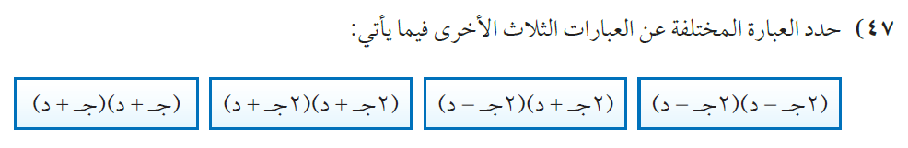
= 4 جـ² – 4 جـ د + د² .
= 4 جـ² – د² .
= 4 جـ² + 4 جـ د + د²
= جـ² + 2 جـ د + د²
المختلف ( 2 جـ + د ) ( 2 جـ - د ) لان ليس لها حد أوسط .

Slide 53
أ / ( أ + ب ) ( أ + ب ) ( أ + ب ) = [ ( أ + ب ) ( أ + ب ) ] ( أ + ب )
= ( أ + ب )² ( أ + ب )
= ( أ² + 2 أ ب + ب² ) ( أ + ب )
= أ ( أ² + 2 أ ب + ب² ) + ب ( أ² + 2 أ ب + ب² )
ب / ( س + 2 )³ = ( س )³ + 3 ( س )² ( 2 ) + 3 ( س ) ( 2 )² + ( 2 )³
= س³ + 6 س² + 3 س ( 4 ) + 8
= س³ + 6 س² + 12 س + 8 .

Slide 54

25 س² – 90 س + جـ = ( الأول )² + 2 × الأول × الثاني + ( الثاني )²
= ( 5 س )² + 2 × 5 س × الثاني + ( الثاني )²
بالمقارنة : 90 س = 2 × 5 س × الثاني
90 س = 10 س × الثاني
الثاني = 9
جـ = ( الثاني )² = ( 9 )² = 81 .

Slide 55
لإيجاد مربع المجموع ، نطبق طريقة التوزيع بالترتيب أو نطبق النمط .
مربع مجموع احاديتي حدود هو مربع الحد الأول ، زائد مثلي حاصل ضرب الحدين ، زائد مربع الحد الثاني .
ومربع الفرق بين احاديتي حدود ، هو مربع الحد الأول ، ناقص مثلي حاصل ضرب الحدين ، زائد مربع الحد الثاني .
وحاصل ضرب المجموع والفرق للكميتين نفسيهما ، هو مربع الحد الأول ناقص مربع الحد الثاني .

Slide 56
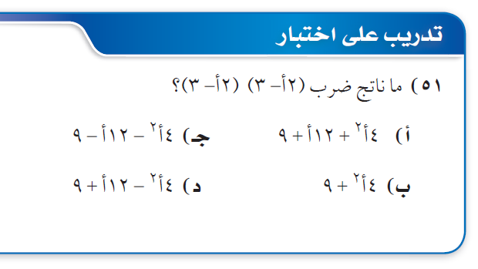
( 2أ - 3 )²
( 2أ - 3) ( 2أ - 3 ) =
( أ - ب) ² = أ ² - 2 أ ب + ب ²
+ (3) ²
- 2 × 2أ ×3
(2أ)²
( 2أ - 3 ) ² =
+ 9
- 12أ
= 4أ²

Slide 57
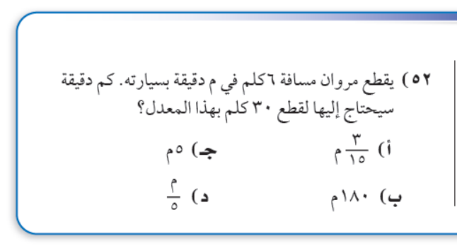
( 2أ - 3 )²
( 2أ - 3) ( 2أ - 3 ) =
( أ - ب) ² = أ ² - 2 أ ب + ب ²
+ (3) ²
- 2 × 2أ ×3
(2أ)²
( 2أ - 3 ) ² =
+ 9
- 12أ
= 4أ²

Slide 58
الحقوق غير محفوظة للتعديل الشخصي في الحصة
اذكروني بدعواتكم الجميلة
المزيد من العروض من إعدادي
في قناتي
رياضيات ثالث متوسط / أسماء العوفي
اضغط
أسمح بتحويل الملفات من قناتي فقط –ولاأسمح بنشرها من أي حساب آخر في التلقرام أو مواقع الانترنت
ولااسمح بإزالة اسمي وحقوقي عند تحويلها في التلقرام او مواقع الانترنت

Slide 59
تم الاستفادة
من الأعضاء في منتديات يزيد
عرض بوربوينت
من إعدادالعضو: تركي 30 ( اغلب الشرايح نقلتها من عروضه)
بوبوربوينت / أحمد الحسني
بوبوربوينت / الهيل
بوبوربوينت / ماجد الحربي
وحلول العضو:
زريابه
أبو شكمي
وحلول الاستاذ:
أحمد صالح الديني
وأوراق عمل :
غادة الشاعر
جزاهم الله خير وأجزل لهم المثوبة
اللهم ارحم عقيل وتركي واغفر لهما وتجاوز عنهما وارفع منزلتهما في الجنة
جزاهم الله خير عني وعن كل من استفاد من أعمالهم
اللهم إنهما قد كفونا هم الدنيا فاكفهم هم البرزخ والاخرة
يارب يامن من وسعت رحمته كل شي اغفرلتركي و عقيل واعفو عنهم وارفع منزلتهما عندك في الفردوس الأعلى من الجنة

